Slide 1
注 意 审 题
考试题目，仅是和原来所做的实验类似，基本上不会是完全一样的。
可能题目有给定了不同的 电压
可能题目有给定了不同的 电感
可能题目有给定了不同的 电容
等等
也许只做原实验的一部分

Slide 2
市电频率50Hz
白炽灯（灯泡）、日光灯
电压不声明，指的就是有效值
Vpp(峰峰值多少伏)
mVpp(峰峰值多少毫伏)
Vrms(有效值多少伏)
mVrms(有效值多少毫伏)

Slide 3
示波器
探头衰减10X，通道信号放大10X
光标测量
改变耦合方式
改变显示方式（YT变为XY）

Slide 4
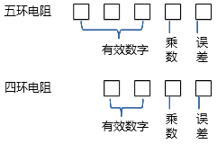

色环电阻阻值及误差表示
色环电阻用不同颜色的色环标称阻值及误差。
离前面色环较远的是误差位。各种颜色含义如下：

Slide 5
色环电阻阻值及误差表示
五色环：白 黑 白 黑 棕
阻值：909Ω ±1%

Slide 6
数 码 法
瓷介电容224
22 x 10⁴pF

Slide 7
注 意 单 位

Slide 8
电容单位
1pF
1nF=1000pF
1uF=1000nF
1mF=1000uF
1F=1000mF

Slide 9
电阻单位
1Ω
1kΩ=1000Ω
1MΩ=1000KΩ
1GΩ=1000MΩ
1TΩ=1000GΩ

Slide 10
仪器设备的使用
黑夹子永远接地、并且接在一起（重要技巧）
示波器（不要用错线：探头、黑夹子）
信号发生器（不要用错线：红、黑夹子）
万用表
毫伏表（不要用错线：红、黑夹子）

Slide 11
仿 真 实 验
必须接地，不能“只是碰上”
RLC 串联谐振电路
注意审题
如何判断谐振
信号源的选择
AC_POWER 设置RMS 值 是有效值
AC_VOLTAGE 设置PK值 是峰值
自己搞不清，可以放个电压表【AC（交流）模式】，测一下出来的有效值是不是你要的

Slide 12
一阶RC电路暂态过程
注意审题(输入信号的频率、有效值或峰峰值或峰值)
要计算出T，tp
选取的R、C、和计算τ
示波器耦合方式：直流
信号发生器：

Slide 13
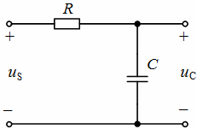
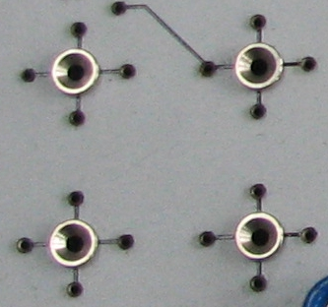
小孔插元件管脚
与电路图一致
地在下面
好习惯！

Slide 14
晶体管共射极放大电路
注意审题（输入信号的频率，有效值/峰峰值）
三极管极性：平面朝自己，管脚朝下，从左向右数，分别是 E、B、C

Slide 15
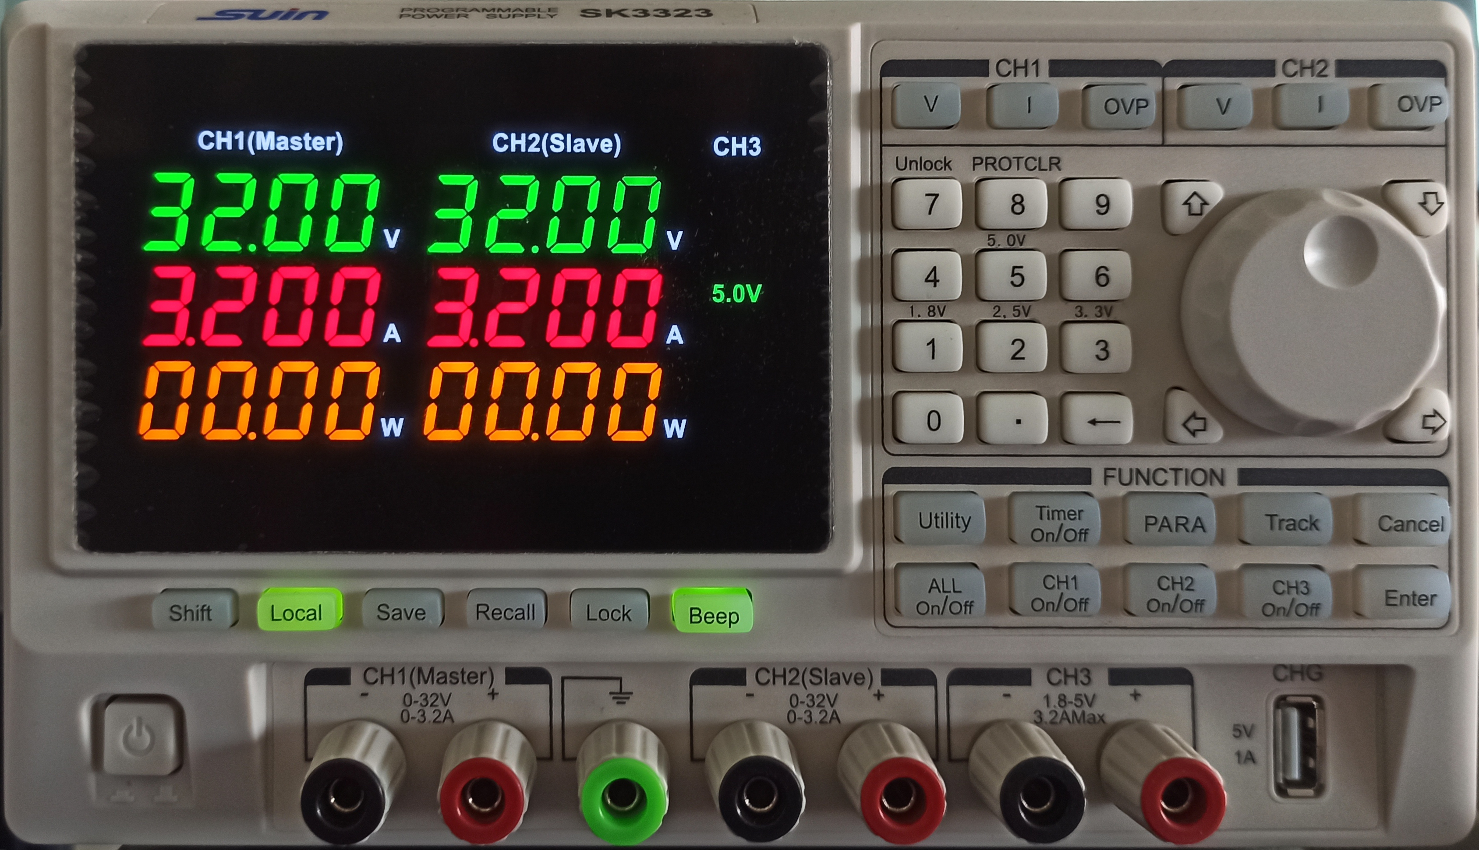
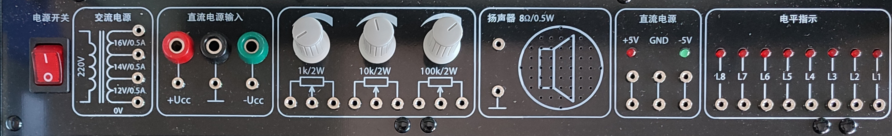
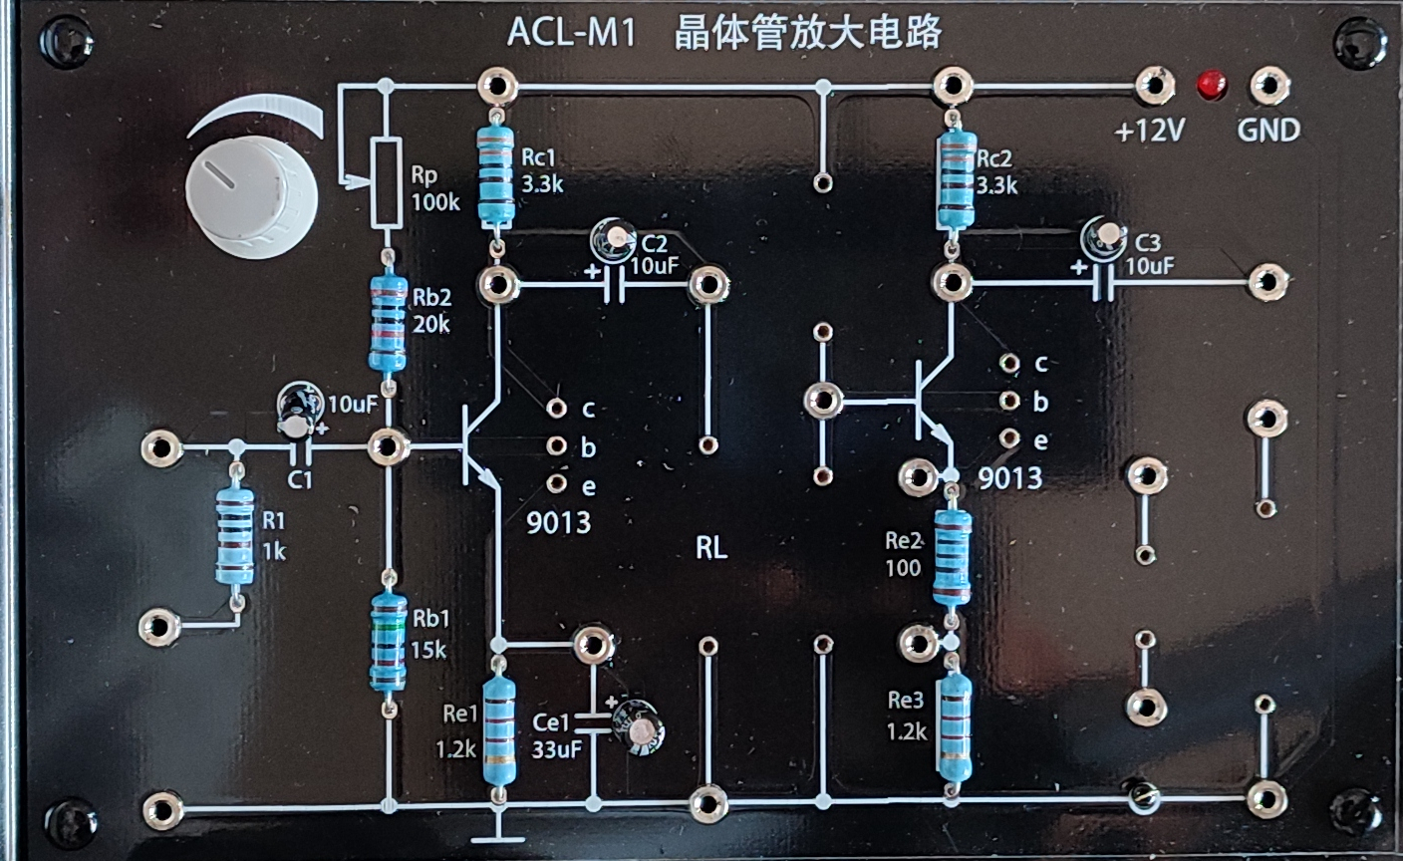
四、实验设备及仪器的使用和注意事项
一、元件及电路的连接

Slide 16
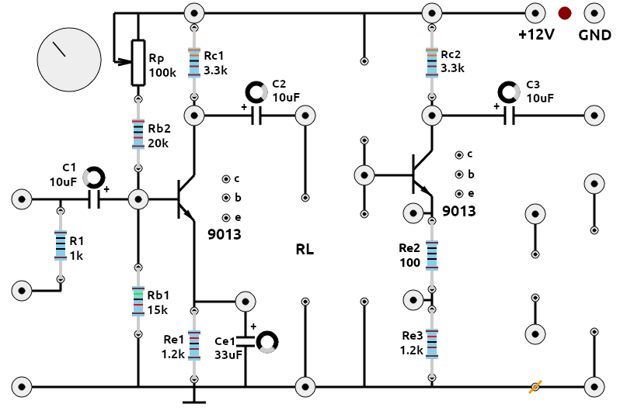
四、实验设备及仪器的使用和注意事项
一、元件及电路的连接
1.三极管的管脚的判别方法

Slide 17
晶体管共射极放大电路
Us和Ui的区别，测量的位置不同，实验报告中有很多同学搞错了!
无论题目要不要求，都必须调节静态工作点
测量交流信号（Us、Ui、Uo）要用毫伏表
测量时，输入信号和输出信号的地的电源负极放在一起，这样可以减少连线，减少问题
测量静态工作点用万用表的直流电压档VB,VC,VE的电压都是指其对地的电压
测量静态工作点时，不输入交流信号
电解电容长脚为正
直流12V的接法。电流旋钮打到最大
示波器耦合方式：交流耦合
信号发生器的使用。
1、输出：按OUTPUT输出
2、设置波形，频率，幅值

Slide 18
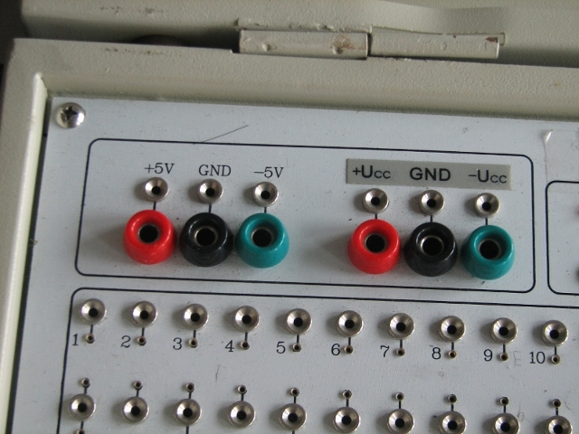
四、实验设备及仪器的使用和注意事项
一、元件及电路的连接
电源接入

Slide 19
运算放大器
741：1、5、8不用
741：要接正负15V 4脚-15V，7脚-15V
741：芯片上有圆点是1脚，缺口逆时针数管脚

Slide 20
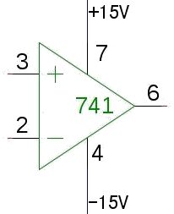
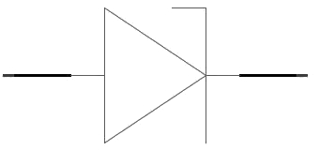
四、元器件及仪器使用注意事项
8
7
6
5
同相输入
输出
反相输入
1、5、8脚悬空
1
2
3
4
连接：尽可能减少导线连线。
2、稳压管的阴极和阳极不要接反，带色环的一端为阴极；
阳极
阴极

Slide 21
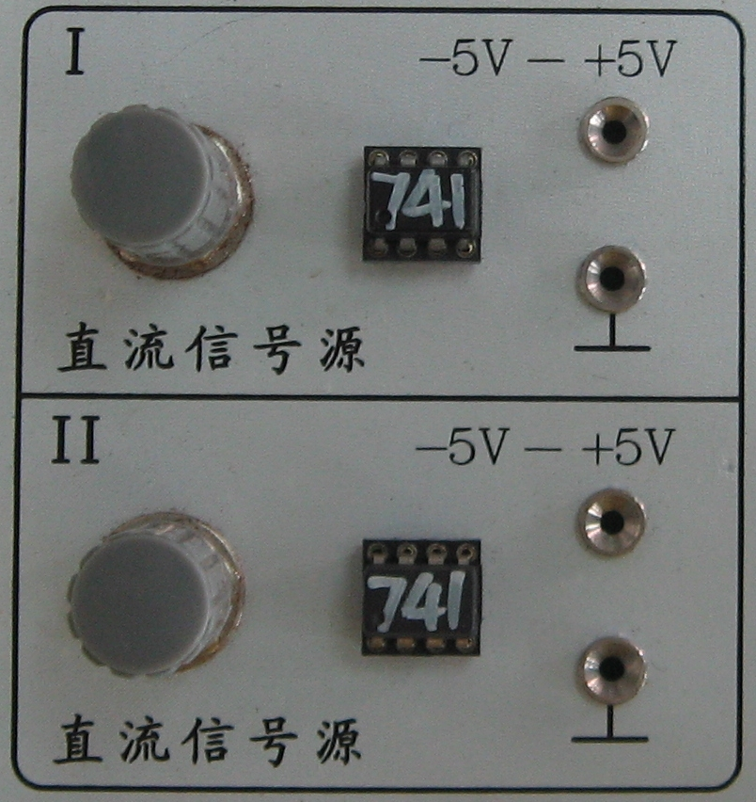
四、元器件及仪器使用注意事项
3、输入信号的获得：
直流信号分别从实验箱左下部的两个可调的直流信号源获得。注意调节信号大小时要接上运放并反复调节至两个信号均为要求的值，再测输出信号。
正弦波信号有效值，峰值及峰峰值的关系
有效值（rms） | 1
峰值(幅值)[pk]
峰峰值(pp)

Slide 22
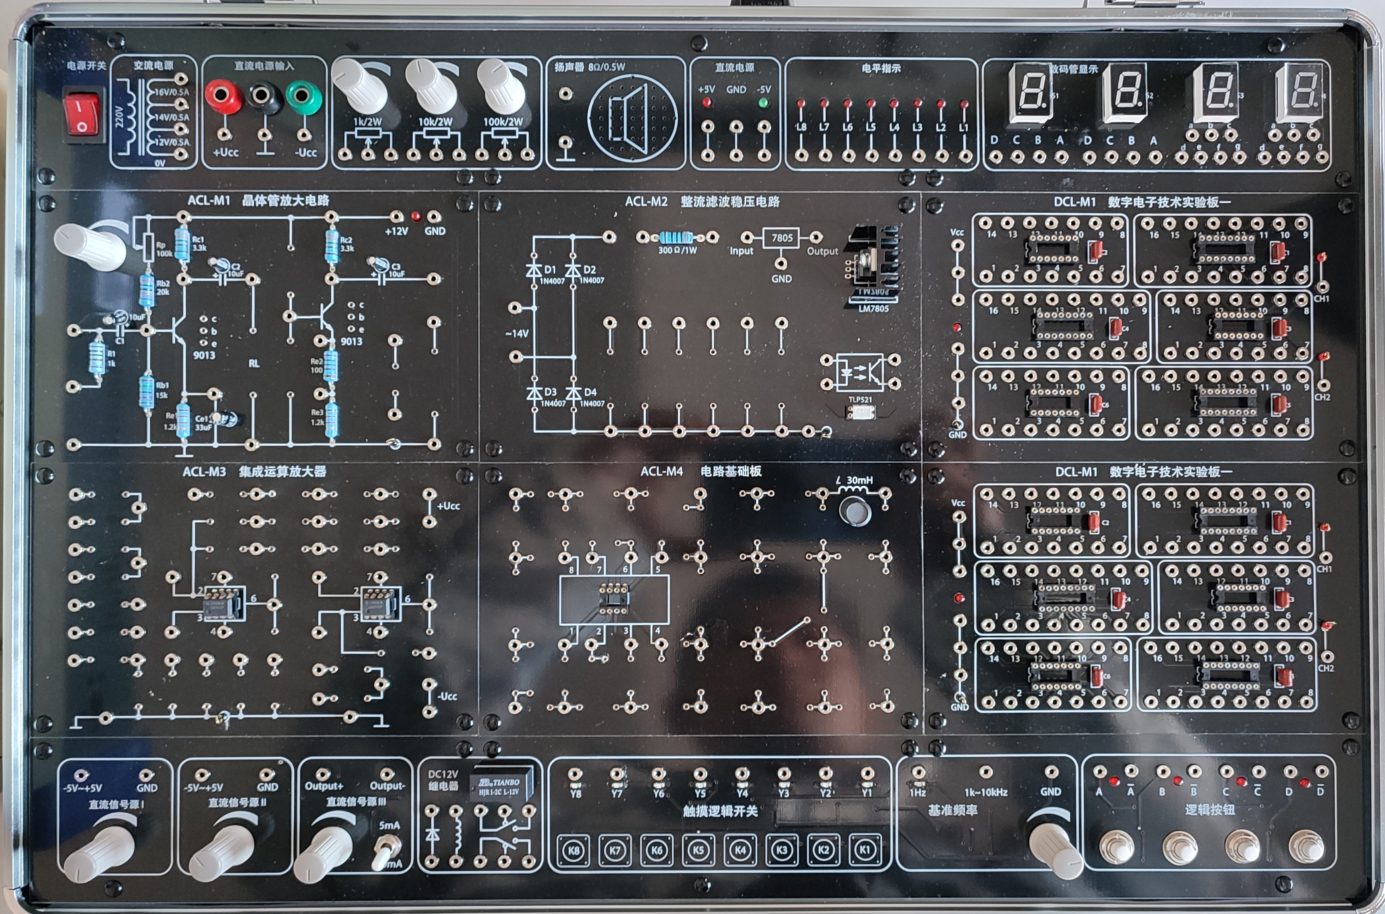
直流信号源
要开启左上角开关
±5V可调的直流信号源

Slide 23
接±15V直流电源
IC座

Slide 24
5、工作电源（直流电源+15v、-15v）的获得
串联两个15V电源，中间接地
-15V
+15V
CH2(Slave)
从路
CH1(Master)
主路

Slide 25
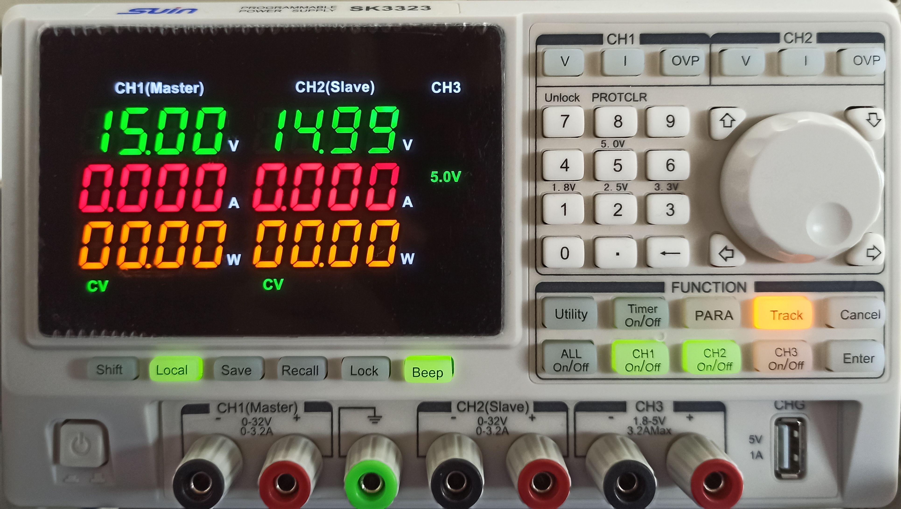
稳压电源
（输出 正负15V直流电 ）
2、按电压档
3、输入数字15
5、串联
6、两路输出
4、确认
1、开关
GND
+15V
-15V

Slide 26
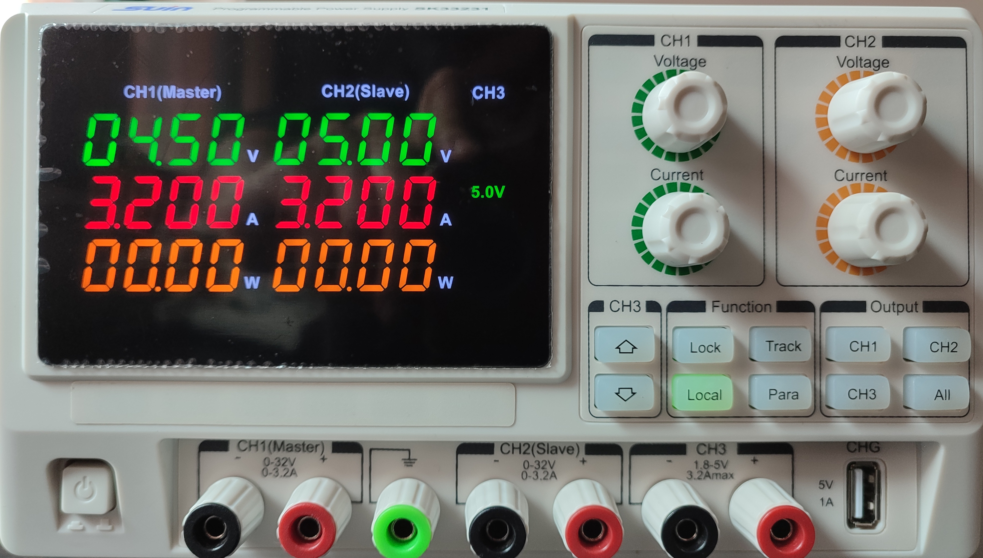
稳压电源
（以CH1输出12V直流电为例）
CH1电压调节
为12V
CH1输出
开关
负极
正极

Slide 27


Slide 28
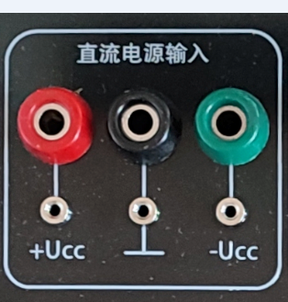
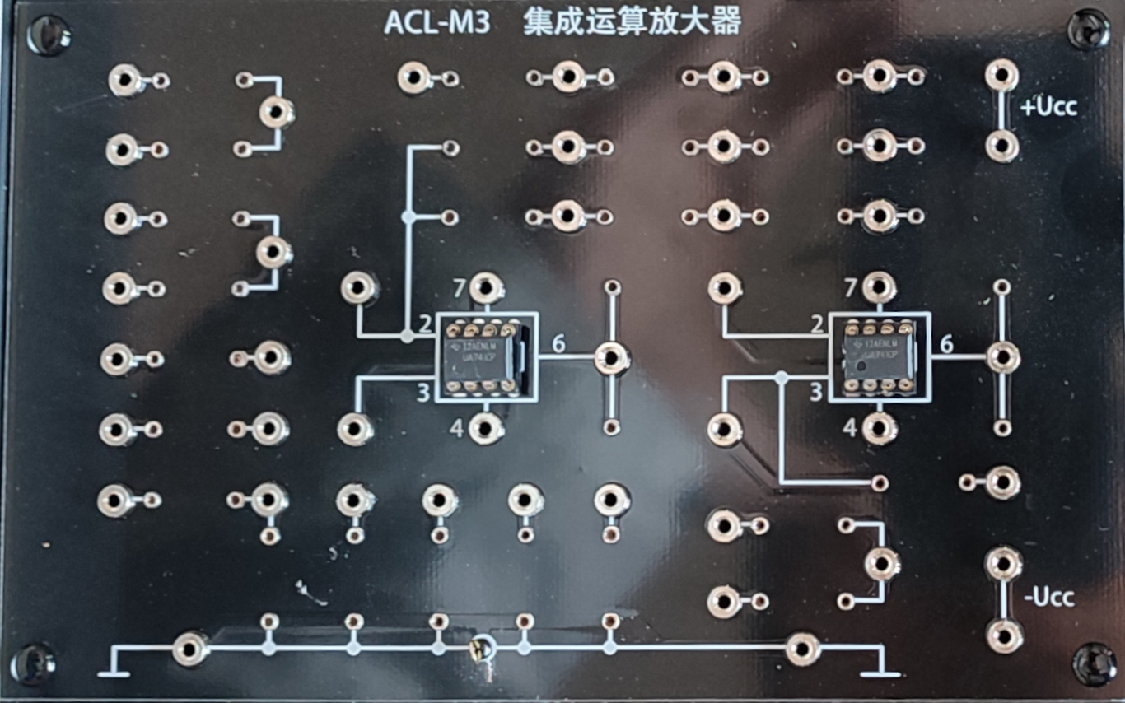
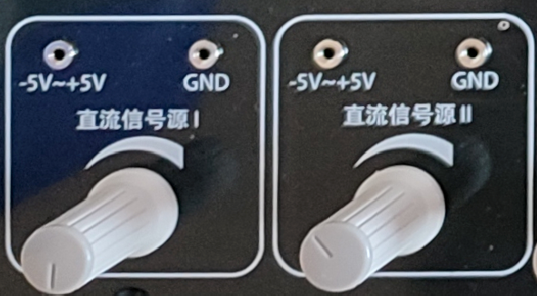
电源的连接和实验箱共地
}
共
地
稳压电源
实验板
直流信号源
这两个地在实验箱内已接好，可只接一个
不放心，再接一根线，确保共地

Slide 29
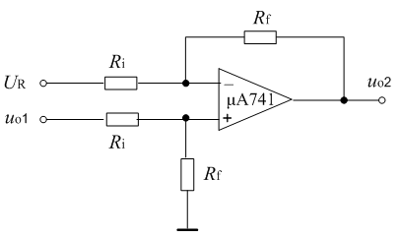
R1
减法器
Rf
+15V
-15V
R1
Rf
地

Slide 30
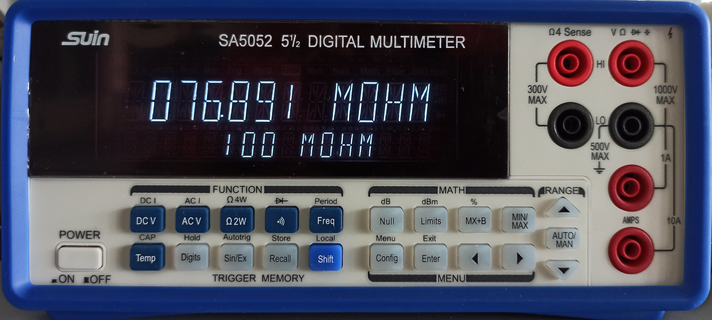
7、万用表的使用
红表笔
交流电压
直流电压
电阻档
shift+蜂鸣 变为 二极管档
黑表笔
开关
操作的原则：先选档，再选量程。
静态工作点测量选直流电压档
表笔的使用原则：
测量电压（交、直流）时，黑表笔总是接负极、地或低电位端

Slide 31
组合逻辑、计数器
芯片要接电源
与非门不用的脚接“1”，或接有用到的脚,
或悬空(不可靠，不要悬空)

